Slide 1

RENDICION DE CUENTAS
ABRIL A DICIEMBRE 2016

Slide 2
INFORME TRIBUTARIO 2016

Slide 5
INFORME FINANCIERO

Slide 6

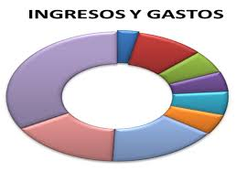
Del Tepetitan que Tenemos
Al Tepetitan que Queremos
ALCALDIA MUNICIPAL DE TEPETITAN
RENDICION DE CUENTAS
DE ABRIL A DICIEMBRE 2016
1. RECURSOS
ASIGNACION MENSUAL FODES
MENSUAL X 11 ANUAL
25% PARA FUNCIONAMIENTO $ 13,321.39 $ 146,535.29
(-) DESCUENTO POR APORTE A COMURES, CDA Y MIJIBOA $ 498.58 $ 5,484.38
TRANSFERENCIA A CUENTA CORRIENTE POR ISDEM $ 12,822.81 $ 141,050.91
75% PARA PROYECTOS DE DESARROLLO SOCIAL
E INFRAESTRUCTURA $ 39,964.18 $ 439,605.98
(-) DESCUENTO POR CREDITO FIDEMUNI $ 2,082.10 $ 22,903.10
TRANSFERENCIA A CUENTA DE AHORRO POR ISDEM $ 39,882,08 $ 438,702.88
FONDOS PROPIOS PERCIBIDOS EN EL AÑO $ 306,099.83
CREDITO PARA PAGO DE DEUDA INSTITUCIONAL, A CORTO PLAZO $ 50,000.00
ANTE LA FALTA DE FODES
CREDITO PARA PROYECTOS DE BENEFICIO SOCIAL $ 600,000.00

Slide 7
Del Tepetitan que Tenemos
Al Tepetitan que Queremos
ALCALDIA MUNICIPAL DE TEPETITAN
RENDICION DE CUENTAS
DE ABRIL A DICIEMBRE 2016
2. DISPONIBILIDAD
EN BANCO HIPOTECARIO SALDO AL + INGRESOS - GASTOS = SALDOS AL
1 ABRIL 31/12/2016
FONDOS PROPIOS $ 6,526.12 $ 193,039.57 $193,211.86 $ 6,353.83
25% FODES $ 421.97 $ 115,405.29 $103,353.39 $ 12,473.36
75% FODES, CUENTA DE AHORRO $14,085.44 $ 340,938.72 $310,777.84 $ 44,246,32
CREDITO BANCO HIPOTECARIO DEUDA $ $ 50,000.0 $ 47,094.14 $ 2,905.86
CREDITO PRIMER BANCO DE LOS TRABAJADORES $ $ 139,832.17 $ 0.00 $139,832.17
PRIMER DESEMBOLSO DE $ 600,000.00
GASTOS
EN REMUNERACIONES $ 296,128.20
EN ADQUISICION DE BIENES Y SERVICIOS $ 358,309.03

Slide 8
Del Tepetitan que Tenemos
Al Tepetitan que Queremos
PARTICIPACION
CIUDADANA
ALCALDIA MUNICIPAL DE TEPETITAN
RENDICION DE CUENTAS
DE ABRIL A DICIEMBRE 2016
DISTRIBUCION DE FONDOS 75% FODES EN PROYECTOS E INFRAESTRUCTURA SOCIAL
EN BANCO HIPOTECARIO
MEDIO AMBIENTE Y DISPOSIC ION FINAL DESECHOS SOLIDOS $ 54,261.97
2. MANTENIMIENTO DE AREAS RECREATIVAS $ 33,805.16
3. APOYO Y PROMOCION A LA EDUCACION $ 28,851.04
4. APOYO AL DEPORTE $ 17,469.17
5. COSTUMBRES Y TRADICIONES DE TEPETITAN $ 13,675.55
6. MANTENIMIENTO SERVICIOS MUNICIPALES $ 3,738.07
7. CONSTRUCCION MURO EN CENTRO ESCOLAR, CANTON EL REFUGIO $ 6,844.81

Slide 9
Del Tepetitan que Tenemos
Al Tepetitan que Queremos
ALCALDIA MUNICIPAL DE TEPETITAN
RENDICION DE CUENTAS
DE ABRIL A DICIEMBRE 2016
DISTRIBUCION DE FONDOS 75% FODES EN PROYECTOS E INFRAESTRUCTURA SOCIAL
EN BANCO HIPOTECARIO
8. APOYO A LA NIÑEZ, ADOLESCENCIA Y JUVENTUD $ 1,431.75
9. APOYO A LA MUJER DEL MUNICIPIO $ 1,053.18
10. ADQUISICION DE TERRENO PARA AREA RECREATIVA EN CANTON LA VIRGEN $ 30,000.00
11. FIESTAS PATRONALES 2016 $ 24,651.40
12. CAMBIO SISTEMA DE BOMBEO AGUA POTABLE $ 17,767.50
13. FIESTA NAVIDEÑA 2016 $ 11,986,34

Slide 10
Del Tepetitan que Tenemos
Al Tepetitan que Queremos
ALCALDIA MUNICIPAL DE TEPETITAN
RENDICION DE CUENTAS
DE ABRIL A DICIEMBRE 2016
DISTRIBUCION DE FONDOS 75% FODES EN PROYECTOS E INFRAESTRUCTURA SOCIAL
EN BANCO HIPOTECARIO
14. INTRODUCCION DE ENERGIA EN COLONIA LAS BRISAS $ 22,499.88
15. ADQUISICION DE EQUIPO DE CLORACION AUTOMATICO $ 1,695.00
16. REPARACION DE FACHADA ALCALDIA MUNICIPAL $ 4,377.96
17. CONCRETEADO DE 175 MTS CALLE HACIA LOS ANGULO $ 42,806.88
18. CONTRAPARTIDA MUNICIPAL PROGRAMA DE EMPRENDIMIENTO SOLIDARIO $ 2.213.56
19. APOYO A LA PRODUCCION DE GRANOS BASICOS $ 28,320.00
20. CONCRETEADO HIDRAULICO DE CALLE ANTIGUA A CONCEPCION CAÑAS $ 28,522.88
(INICIO EN 2015, SOLO INCLUYE LO GASTADO EN 2016)

Slide 11
Del Tepetitan que Tenemos
Al Tepetitan que Queremos
ALCALDIA MUNICIPAL DE TEPETITAN
RENDICION DE CUENTAS
DE ABRIL A DICIEMBRE 2016
PREINVERSION Y CARPETAS TECNICAS $ 29,404.83
DISTRIBUCION DE RECURSOS PROVENIENTES DE FONDOS PROPIOS
LIMPIEZA Y MANTENIMIENTO DE CALLES RURALES $ 3,326.15
APOYO AL ADULTO MAYOR (CANASTA BASICA) $ 35,805.99
PROGRAMA DE SALUD MUNICIPAL $ 68,658.52
FONDOS PROGRAMA DE EMPRENDIMIENTO SOLIDARIO FISDL (PES) $ 22,390,00
FONDOS DONADOS POR FUNDAGEO CONTRAPARTIDA PARA CONSTRUCCION DE
MURO EN CENTRO ESCOLAR EL REFUGIO $ 3,360.00 PENDIENTE DE EJECUTAR $ 6,152.77 DE $ 9,512.77 ENTREGADOS

Slide 12
Del Tepetitan que Tenemos
Al Tepetitan que Queremos
ALCALDIA MUNICIPAL DE TEPETITAN
RENDICION DE CUENTAS
DE ABRIL A DICIEMBRE 2016
CON FONDOS 75% FODES CUBRIMOS BECAS A ESTUDIANTES UNIVERSITARIOS POR $ 22,320.003
30 BECADOS
CON FONDOS PROPIOS ENTREGAMOS INCENTIVO ECONOMICO A BACHILLERES POR $ 12,925.00
55 ESTUDIANTES BENEFICIADOS
CONTRAPARTIDA MUNICIPAL EN CONVENIO CON EL MINISTERIO DE EDUCACION, DECLARATORIA DE LIBRE DE ANALFABETISMO EN EL MUNICIPIO $ 9,600.00
ASI ENTREGAMOS DE FONDOS PROPIOS A ENEPASA UNA CUOTA DE $ 300.00 MENSUAL Y AL AÑO $ 3,600.00
CON ESTO CONTRIBUIMOS A LA EDUCACION, YA QUE CON FONDOS ALBA BECA, TENEMOS 40
JOVENES UNIVERSITARIOS EN EL MUNICIPIO; QUE EQUIVALE A $ 38,400.00, POR AÑO
DE ESTUDIO DE NUESTROS JOVENES, ASI CONTRIBUIMOS A TRAVES DE NUESTRA GESTION A CONTAR CON PROFESIONALES PREPARADOS PARA EJERCER Y LLEVAR INGRESOS A SUS FAMILIAS.

Slide 13


Del Tepetitán que Tenemos
Al Tepetitan que Queremos
ALCALDIA MUNICIPAL DE TEPETITAN
RENDICION DE CUENTAS
DE ABRIL A DICIEMBRE 2016
TUS IMPUESTOS Y TASAS MUNICIPALES BIEN INVERTIDOS
PROYECTOS A EJECUTARSE CON FONDOS DEL CREDITO POR $ 600,000.00
CONSTRUCCION DE PUENTE MODULAR METALICO, EN ANTIGUO TEPETITAN $ 46,929.45
ADOQUINADO MIXTO EN CALLE DE CASERIO LOS SERRANOS, CANTON CAÑAS $ 36,469.40
CONSTRUCCION AREA RECREATIVA, DEPORTIVA Y CONVIVENCIA LA VIRGEN $259,872.53
CONSTRUCCION ARCO DE BIENVENIDA DEL MUNICIPIO DE TEPETITAN $ 67,236.62
ADQUISICION TERRENO $180,000.00
A PESAR DE QUE LOS CONCEJALES DE OPOSICION NO APOYAN
HEMOS EFECTUADO TODOS ESTOS PROYECTOS DE BENEFICIO NOTORIO
PARA NUESTROS HABITANTES.
POR QUE EL CAMBIO ES VISIBLE, DESDE EL 2012,
CON TU AYUDA,
SEGUIMOS DESARROLLANDO TEPETITAN

Slide 15
PROYECTOS SOCIALES
2016

Slide 16
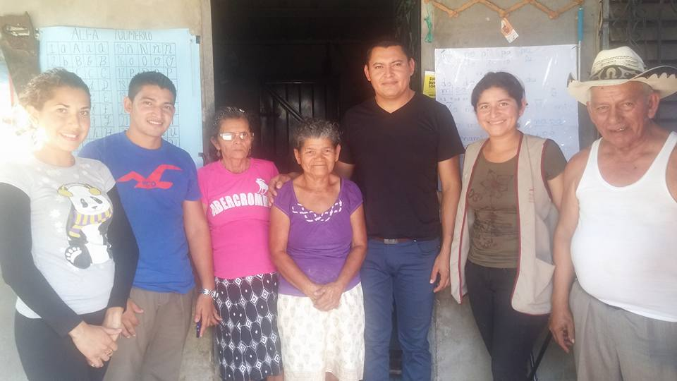
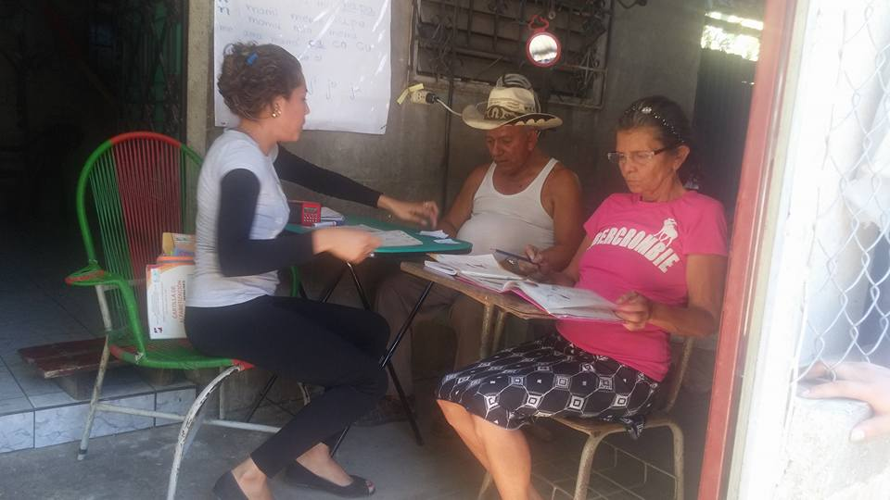
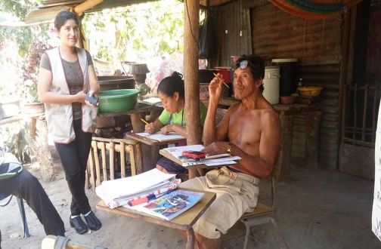
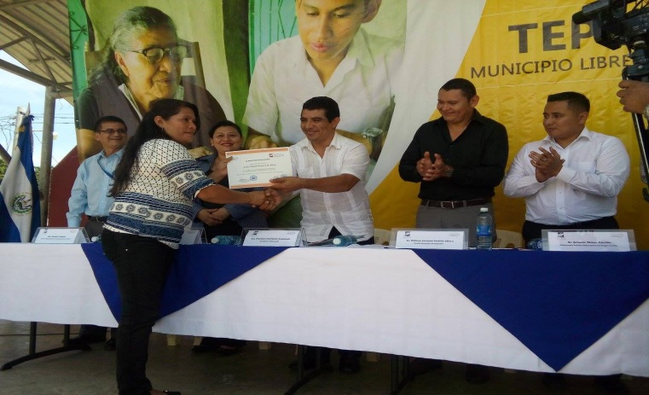
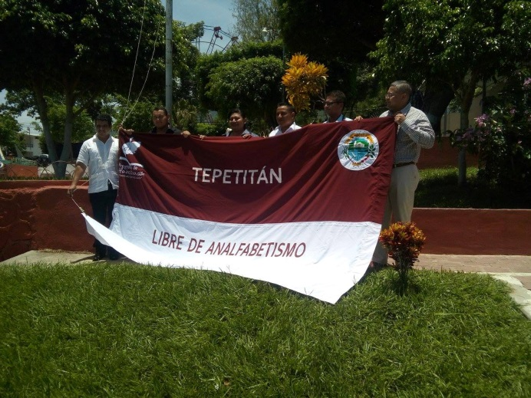
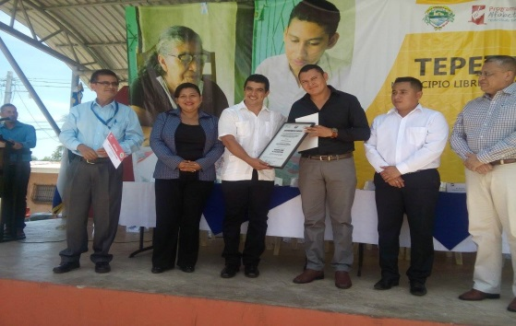
DECLARATORIA LIBRE DE ANALFABETISMO

Slide 17
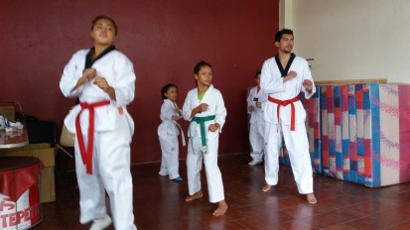
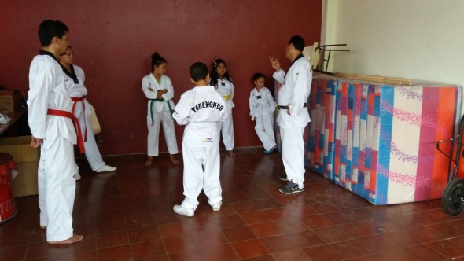
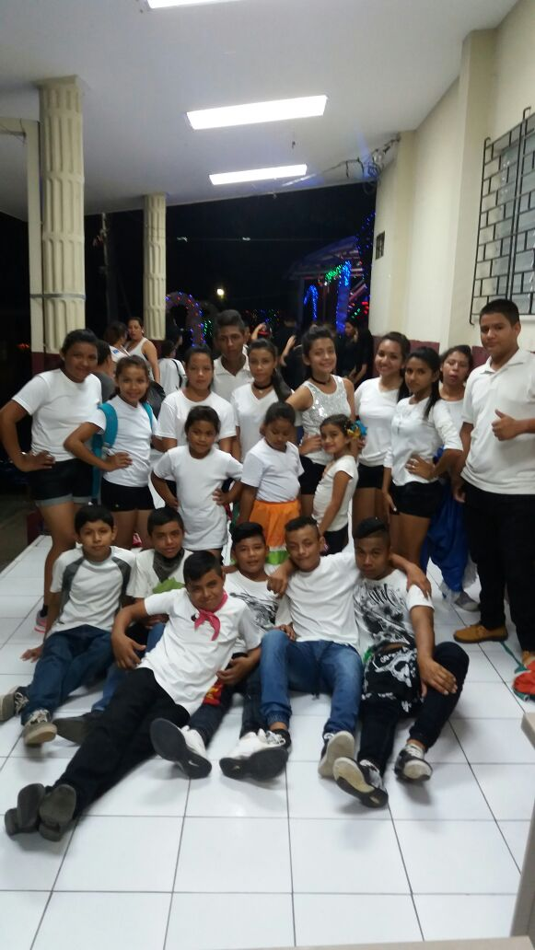
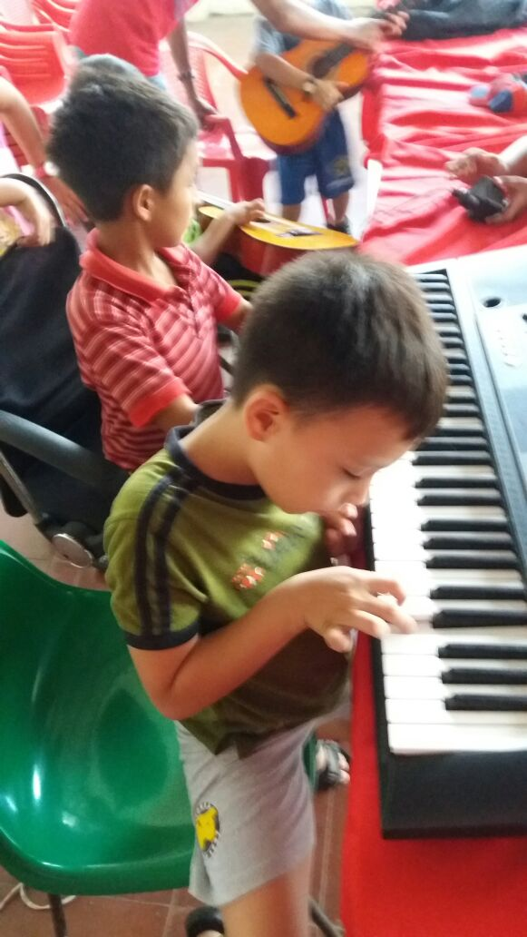
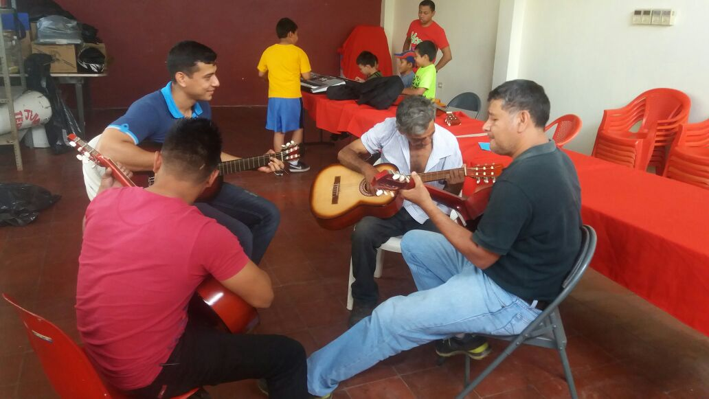
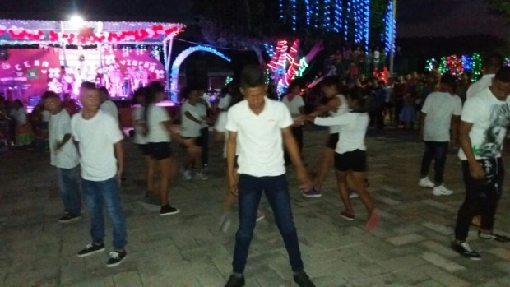
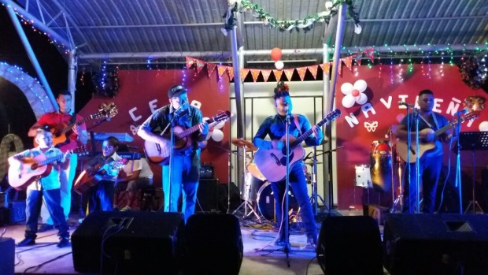
NIÑEZ Y ADOLESCENCIA

Slide 18
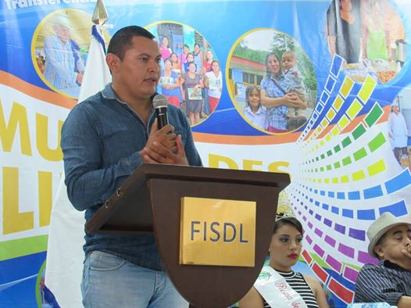
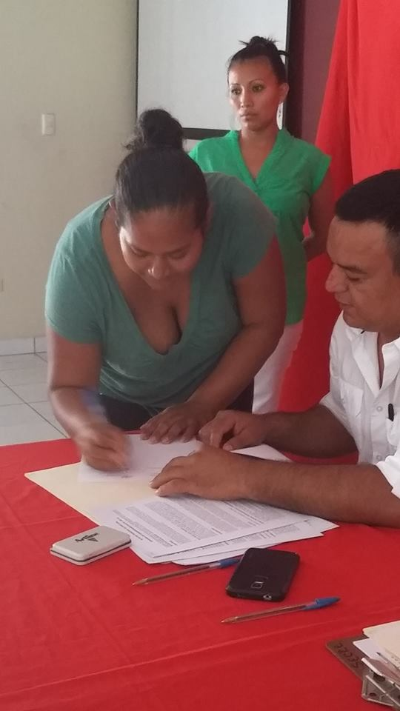
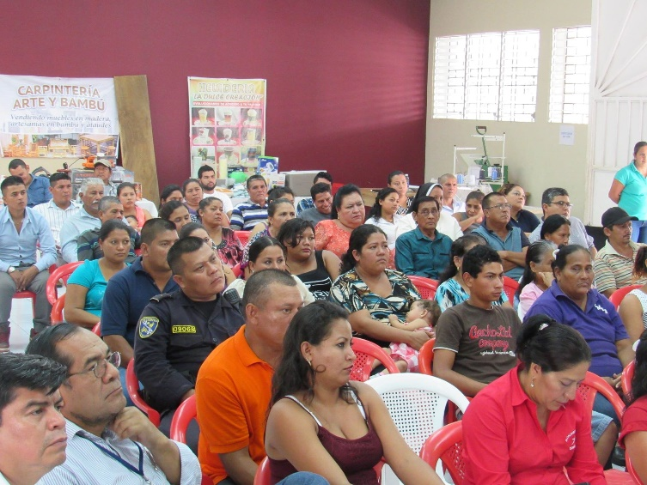
PES

Slide 19
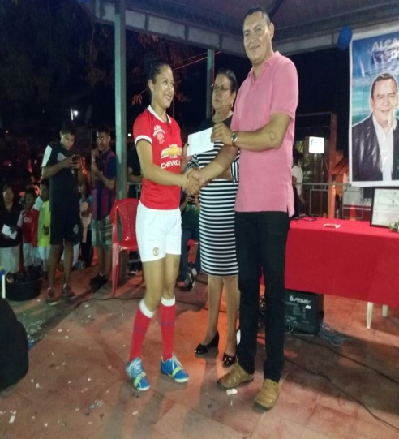
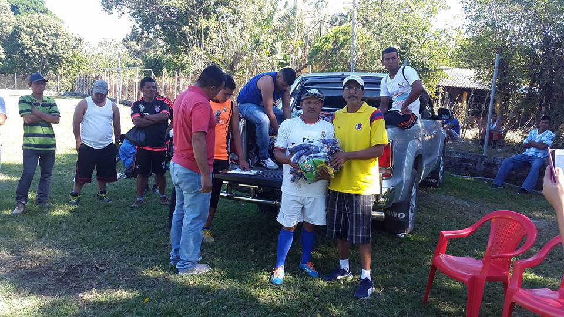
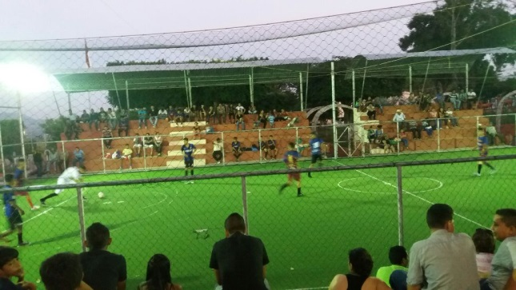
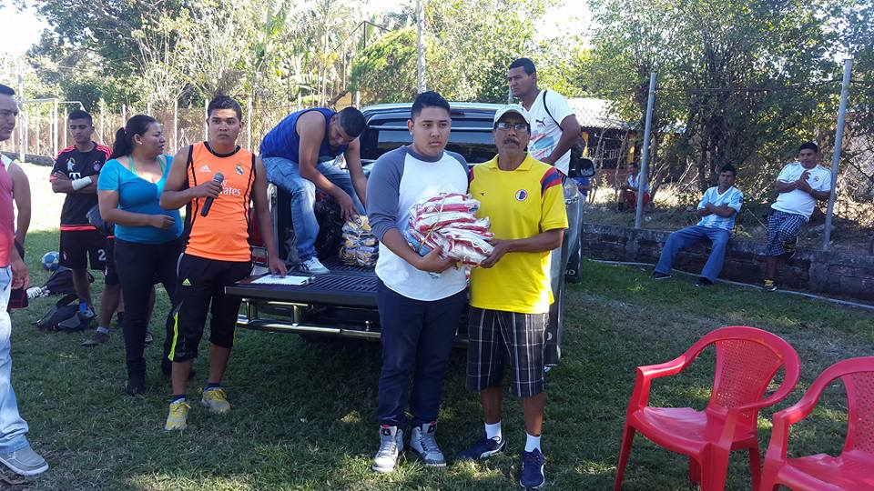
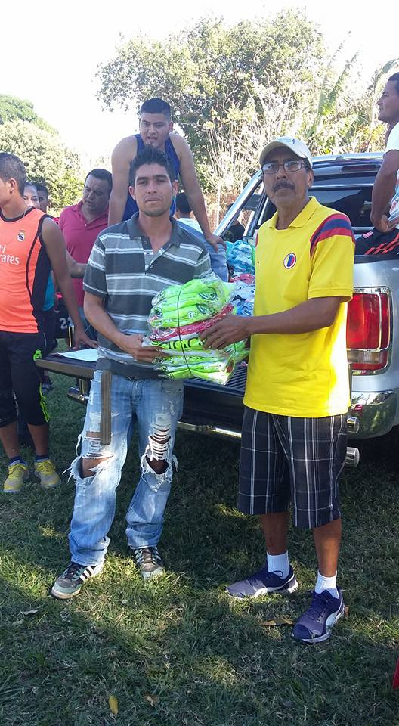
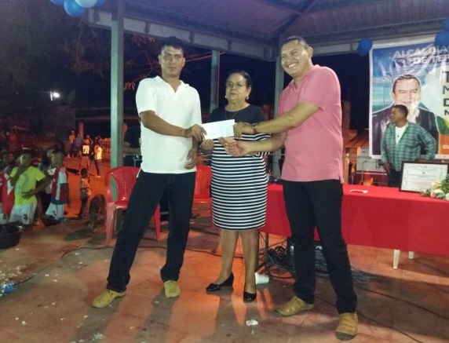
APOYO AL DEPORTE

Slide 20
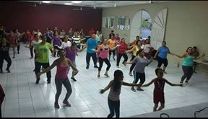
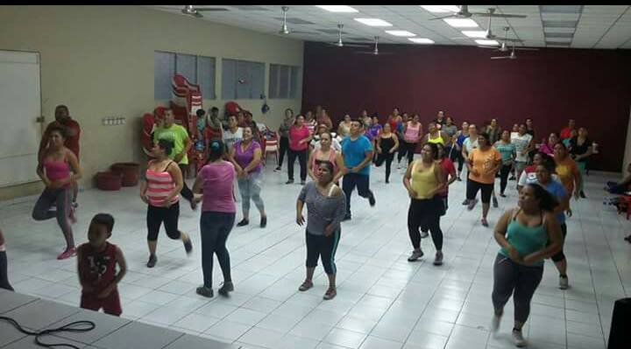
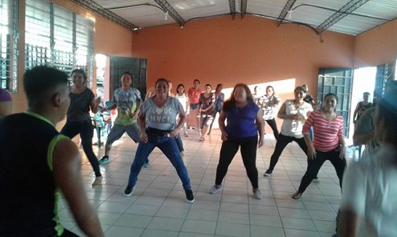
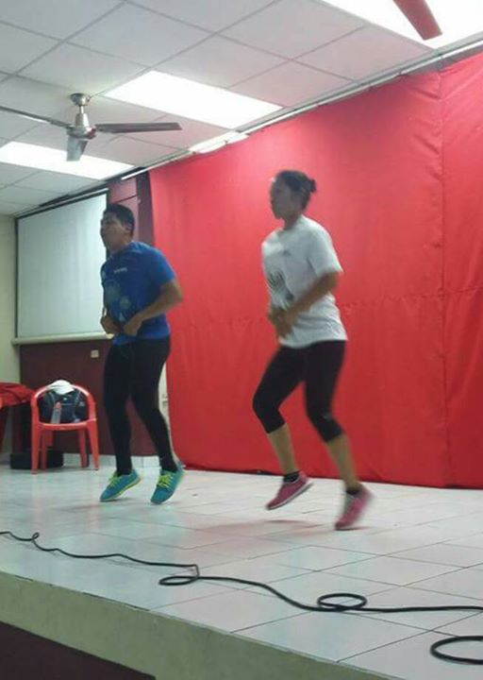

Slide 21
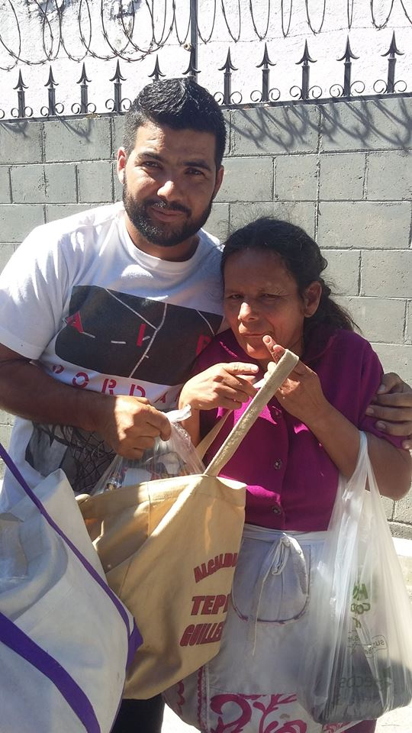
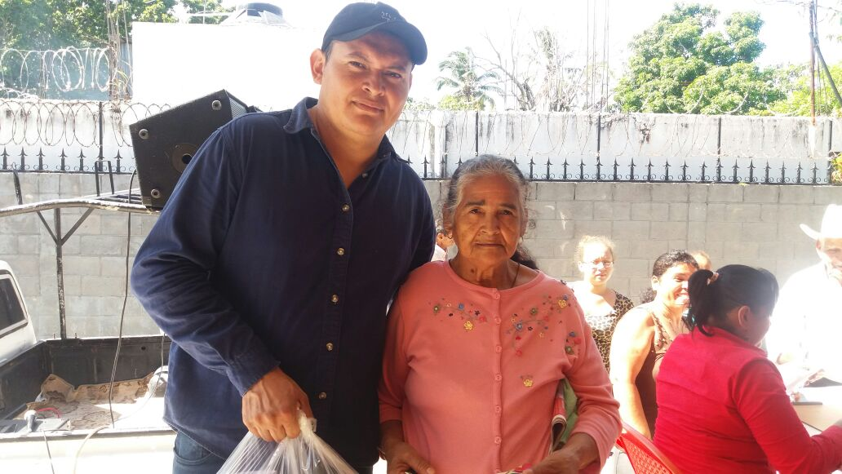
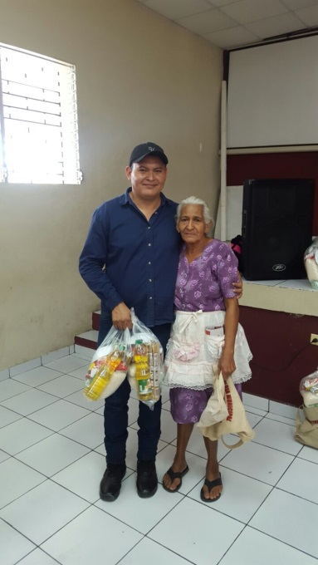
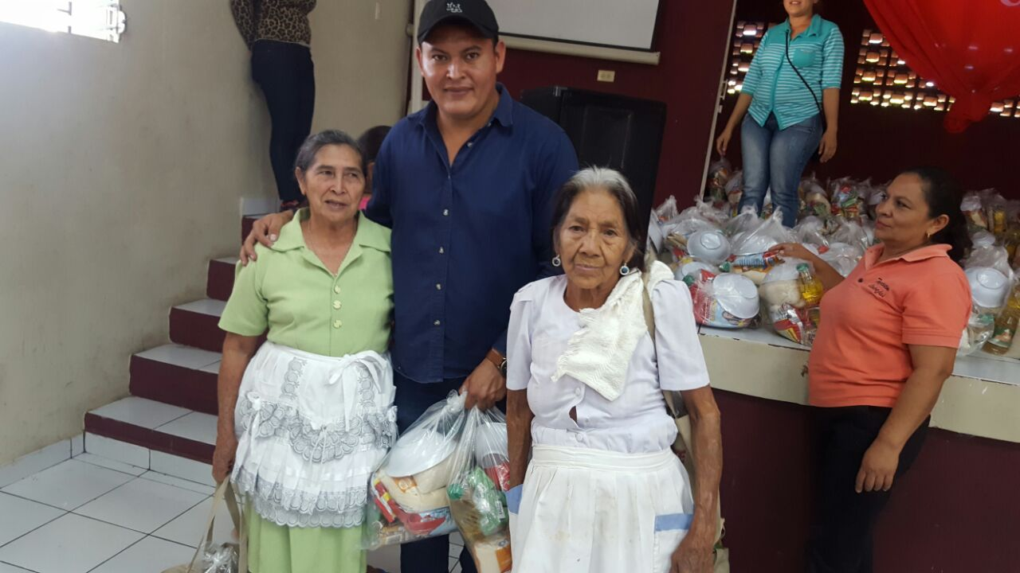
ADULTO MAYOR

Slide 22
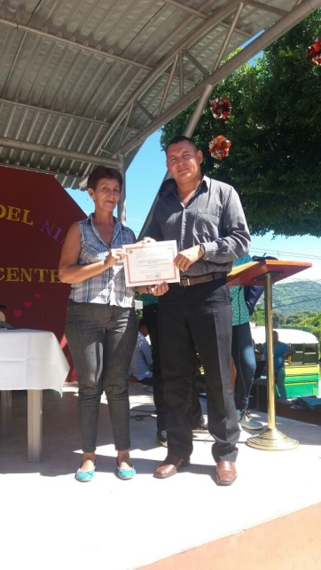
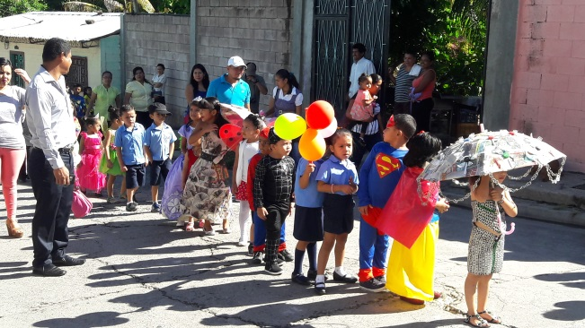
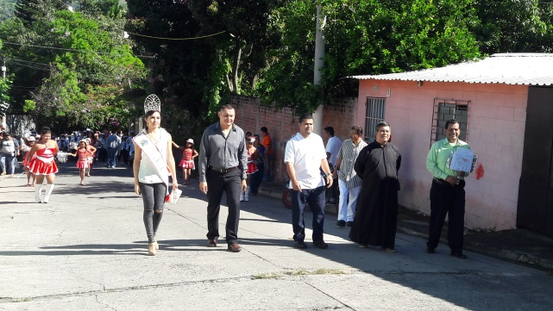
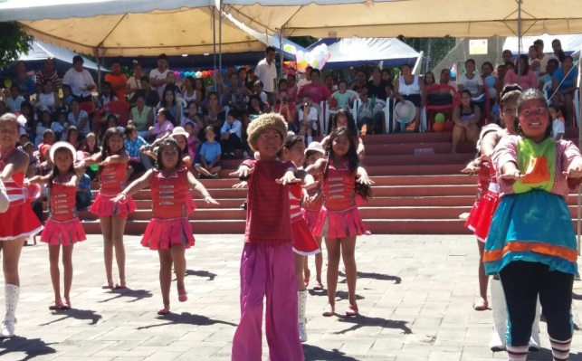
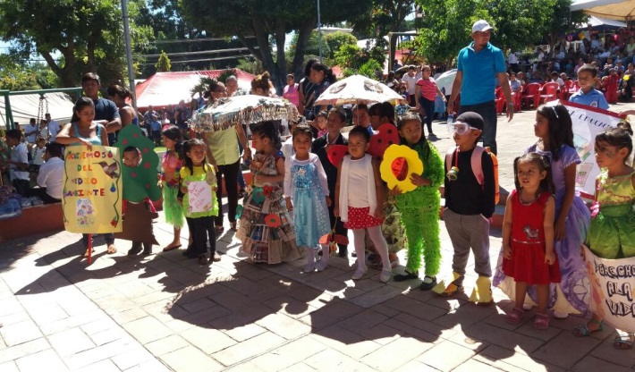
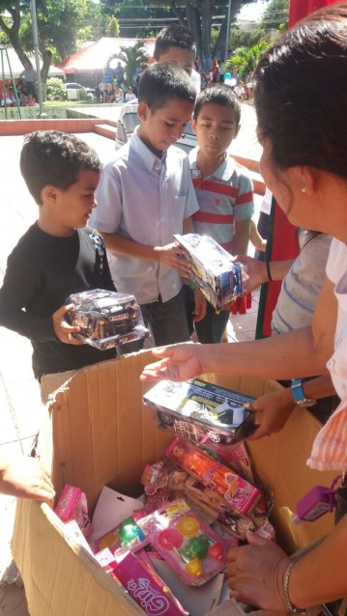
FESTIVAL DEL NIÑO Y LA NIÑA

Slide 23
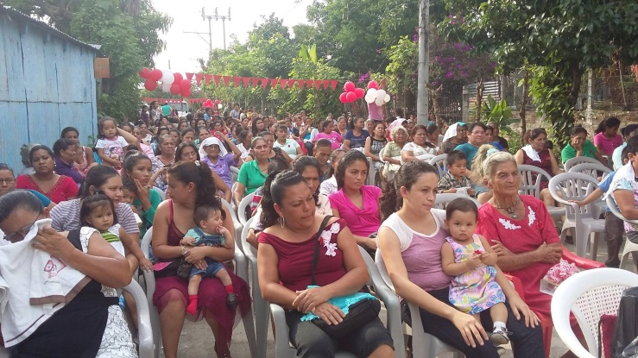
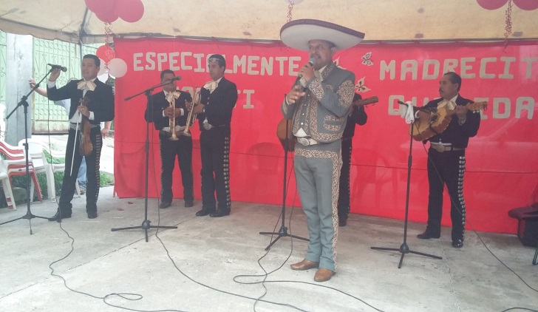
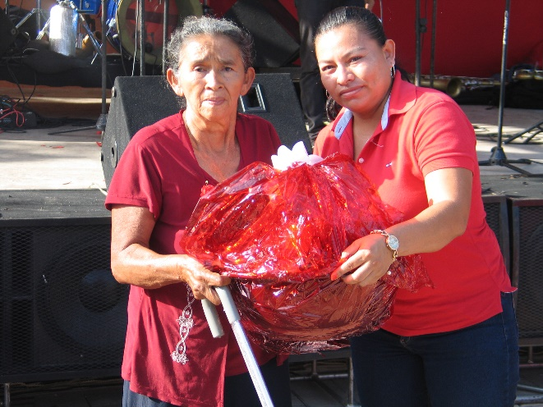
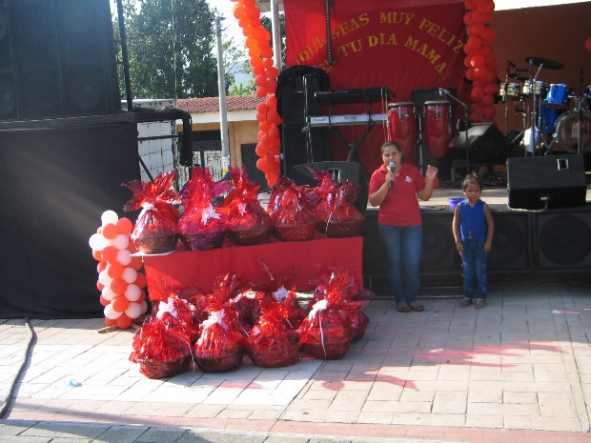
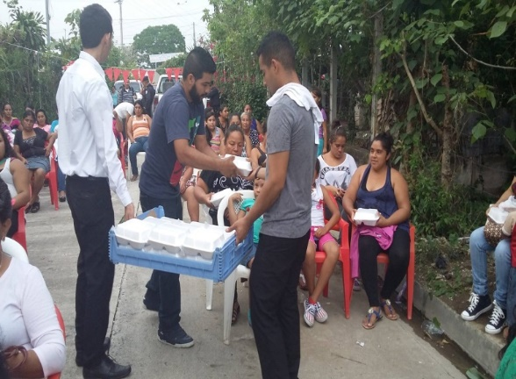
COSTUMBRES Y TRADICIONES

Slide 24
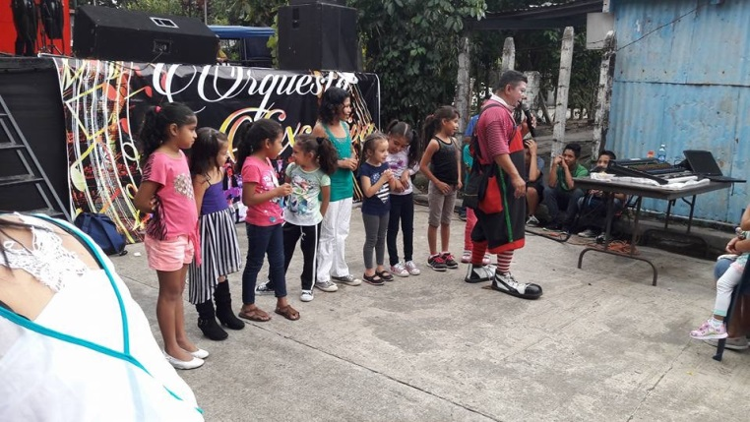
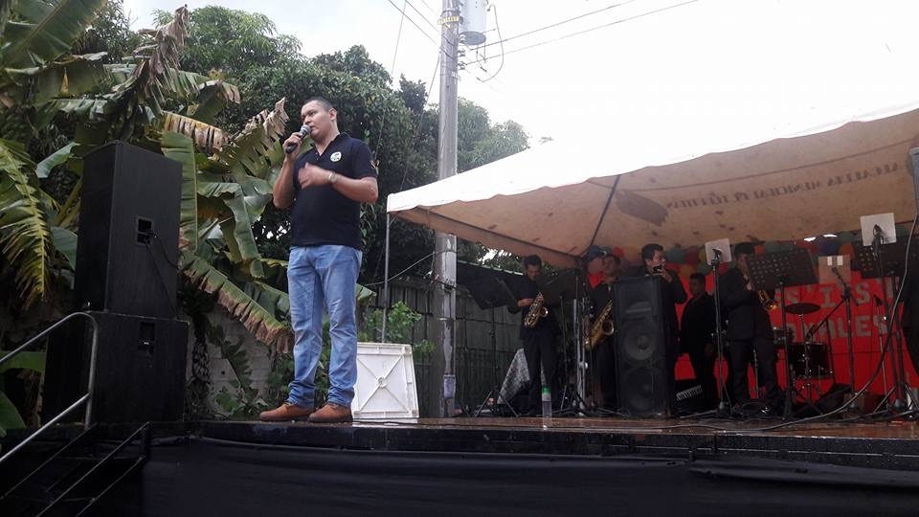
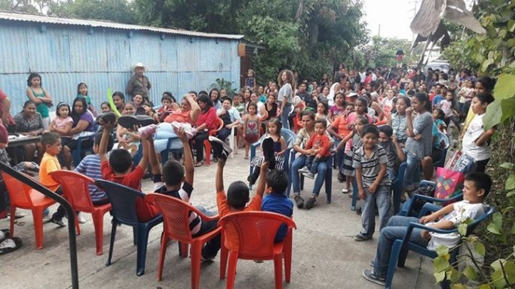
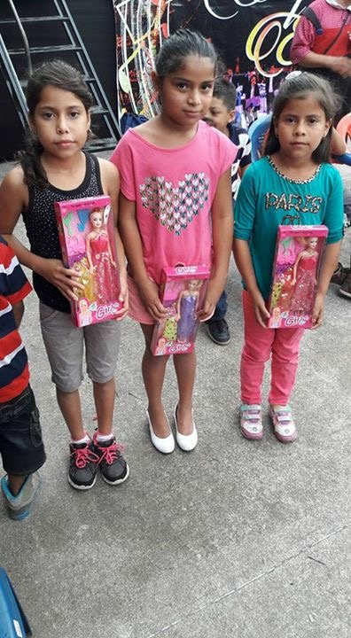
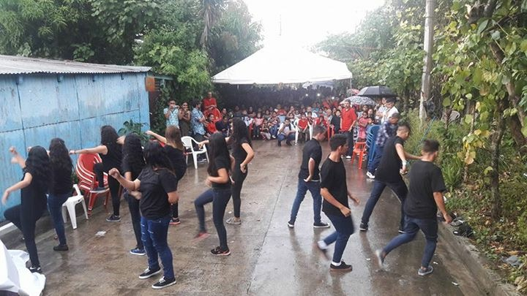

Slide 25
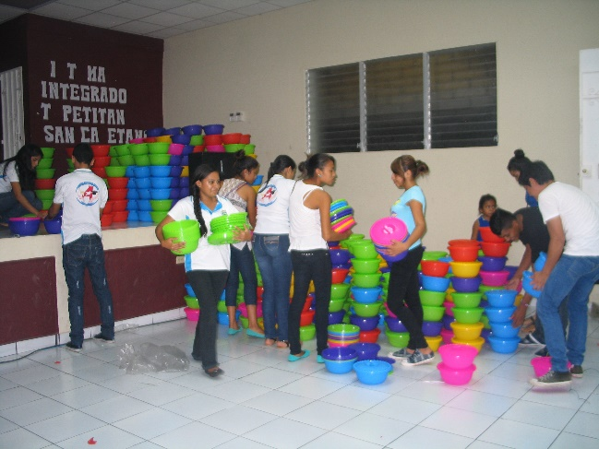
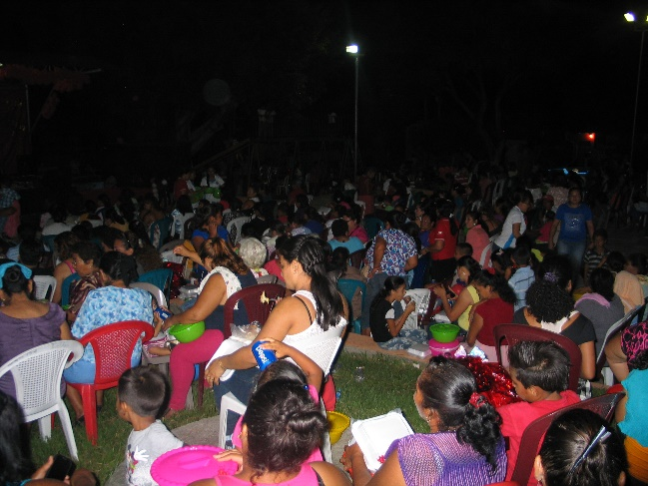
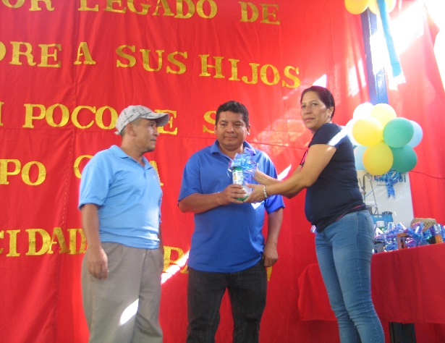



Slide 26






ENTREGA DE JUGUETES EN DICIEMBRE

Slide 27




BECAS

Slide 28





DECORACION E ILUMINACION NAVIDEÑA

Slide 29











FIESTAS PATRONALES

Slide 30




CENA NAVIDEÑA

